Slide 1
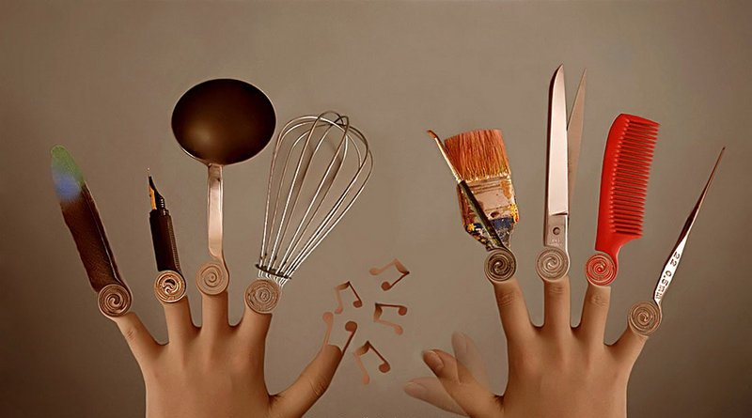
ON PARMAĞINDA ON MARİFET

Slide 2
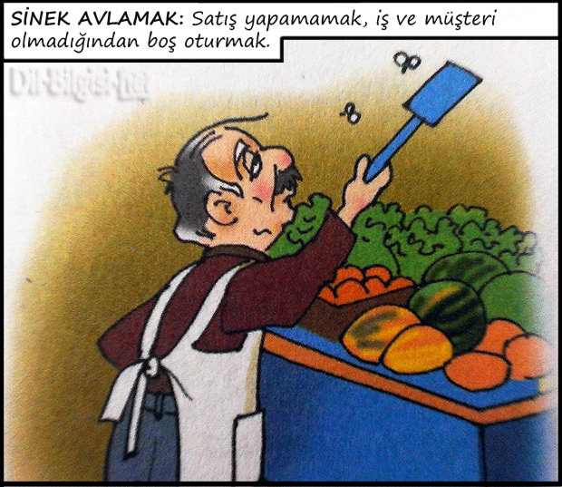
SİNEK AVLAMAK

Slide 3
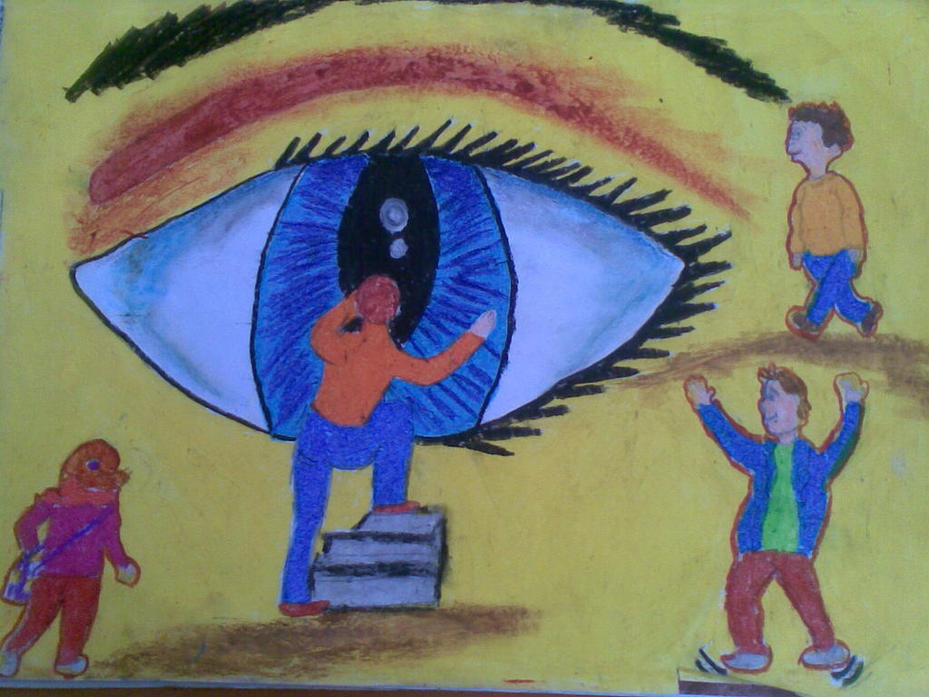
GÖZÜNE GİRMEK

Slide 4
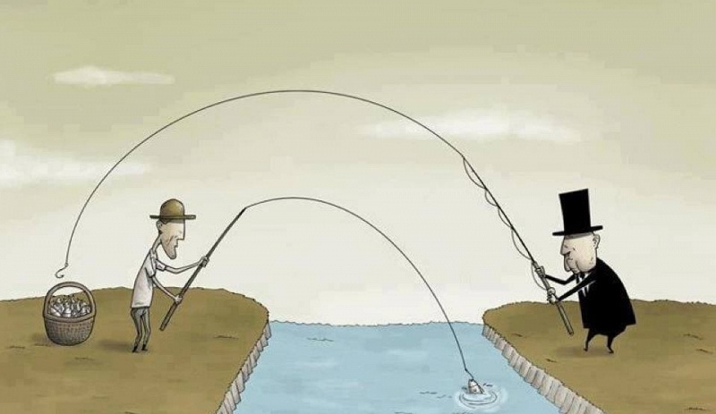
HAZIRA KONMAK

Slide 5
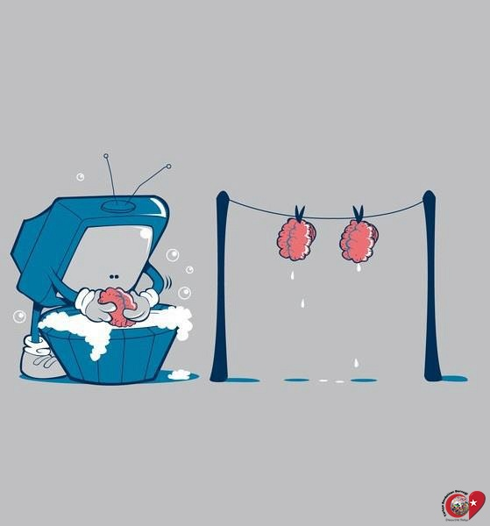
BEYİN YIKAMAK

Slide 6
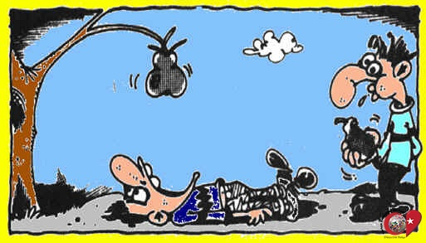
ARMUT PİŞ, AĞZIMA DÜŞ

Slide 7
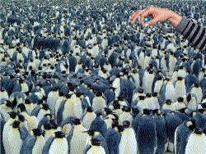
İĞNE ATSAN YERE DÜŞMEZ.

Slide 8
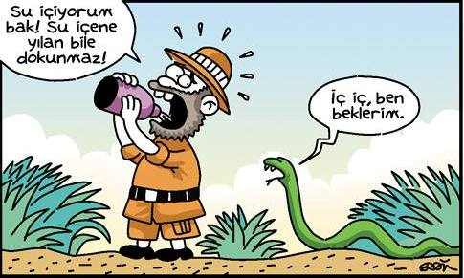
SU İÇENE YILAN BİLE DOKUNMAZ.

Slide 9
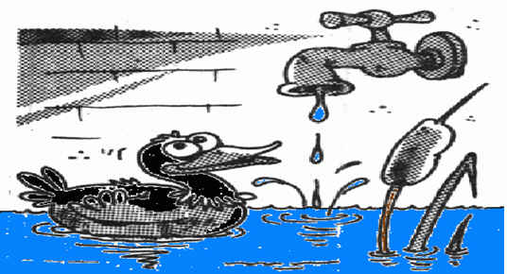
DAMLAYA DAMLAYA GÖL OLUR.

Slide 10

ÇİVİ ÇİVİYİ SÖKER.

Slide 11
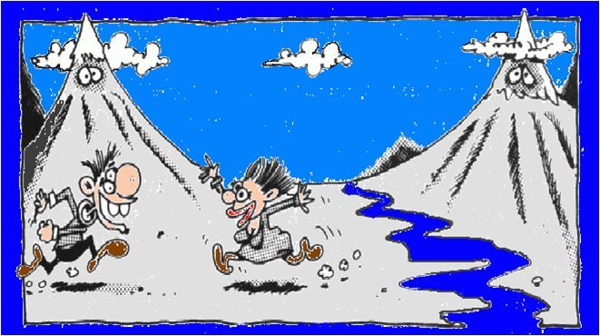
DAĞ DAĞA KAVUŞMAZ,
İNSAN İNSANA KAVUŞUR.

Slide 12
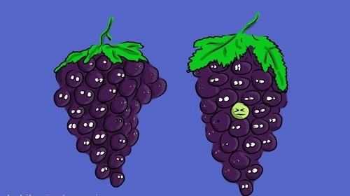
ÜZÜM ÜZÜME BAKA BAKA KARARIR.

Slide 13
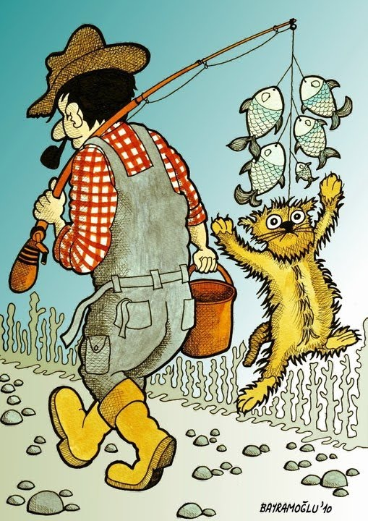
AVA GİDEN AVLANIR.

Slide 14
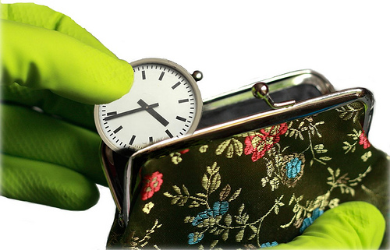
VAKİT NAKİTTİR.

